Slide 1


Экспорт ландшафта из Google Earth Инструкция

Slide 2
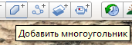
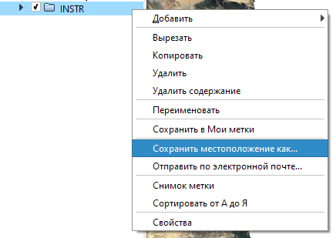
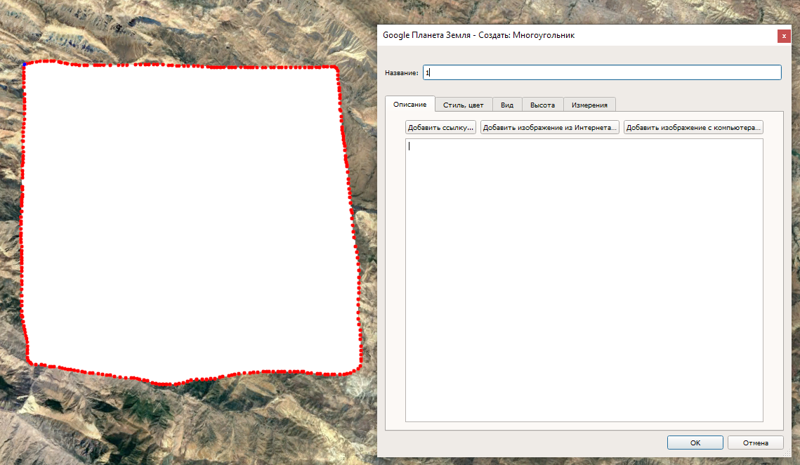
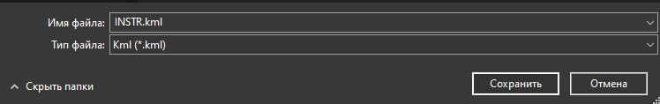
1) Создаем контур площадки «Добавить многоугольник» или используем имеющийся.
ФОРМИРОВАНИЕ КОНТУРА (Google Earth)
2) Сохраняем контур в формате KML

Slide 3

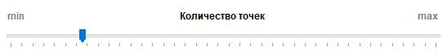
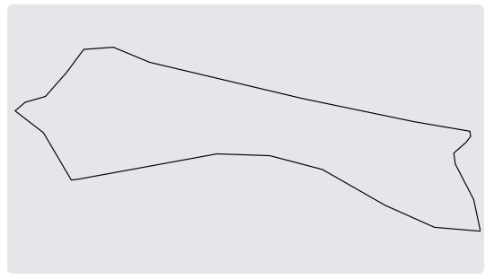
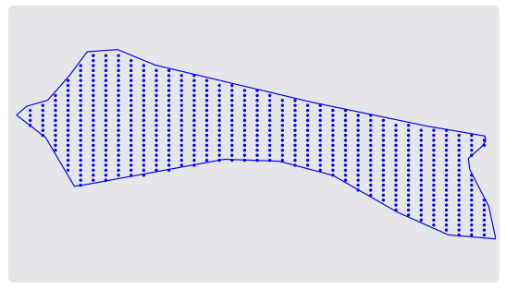

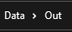
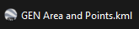
1) Загружаем KML файл
ДОБАВЛЕНИЕ ДОПОЛНИТЕЛЬНЫХ ТОЧЕК (Coordy)
2) Выставляем требуемое количество генерируемых точек
3) Сохраняем контур с точками в KML файл

Slide 4
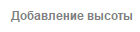

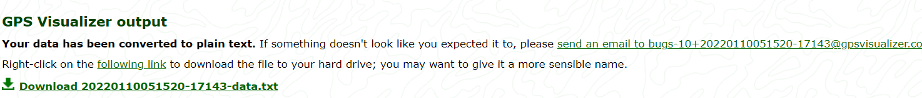
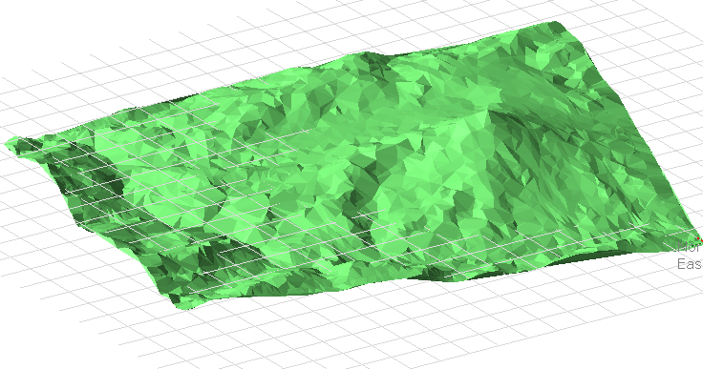



1) Нажимаем кнопку «Добавление высоты», открывается сайт, добавляем полученный ранее KML. В «Output» выбираем «Plain text» и конвертируем с добавлением высоты
ДОБАВЛЕНИЕ ВЫСОТЫ И КОНВЕРТАЦИЯ В CSV (Coordy + GPS Visualizer)
2) Скачиваем полученный TXT файл
3) Загружаем скаченный с сайта TXT файл и сохраняем его как CSV для PVsyst
4) Получаем CSV файл в папке Data/Out, который можем загрузить в PVsyst

